Slide 1
SCIMAGOJR
Lenka Džimová
ÚK SAV, OPV
https://www.scimagojr.com/

Slide 2
ČO je scimagoJR?
SCImago Journal & Country Rank je platforma, ktorá obsahuje citačné indikátory/metriky
Spolupráca:
SCImago (skupina, ktorá vyvinula SJR)
Scopus (citačná databáza, poskytuje dáta)
Metriky:
SJR
Kvartil časopisu podľa SJR
H-index
Odvodené ukazatele:
SJR decil podľa kategórie
SJR decil podľa vednej oblasti
SJR 1 % (podľa vednej oblasti)

Slide 3
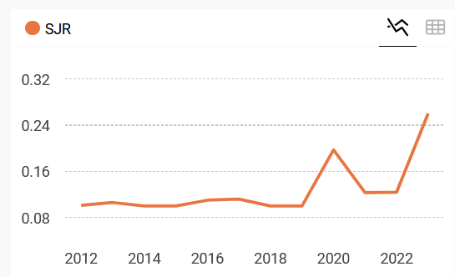
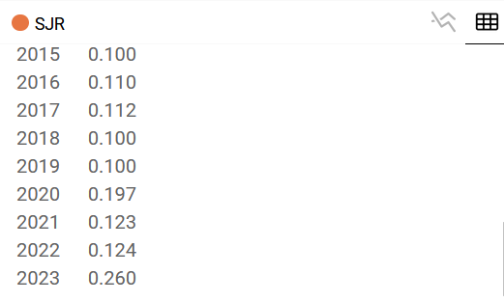
SCImago Journal Rank Indicator
metrika prestíže, ktorá vyjadruje vplyv priemerného článku časopisu
berie do úvahy nielen počet citácií, ale tiež prestíž časopisov, z ktorých dané citácie pochádzajú
SJR

Slide 4
metrika, ktorá na základe SJR čísla rozdeľuje časopisy do štyroch množín/kvartilov, podľa ich kvality a hodnoty
najlepšie hodnotený je prvý kvartil (Q1)
kvartily sa vymedzujú vždy v rámci konkrétnej kategórie (do ktorej je časopis zaradený)
Q1 – najlepších 25 % časopisov v kategórii
Q2 – 26-50 %
Q3 – 51-75 %
Q4 – 76-100 %
v ARL je naimportovaný vždy len najlepší kvartil
SJR KVARTIL

Slide 5
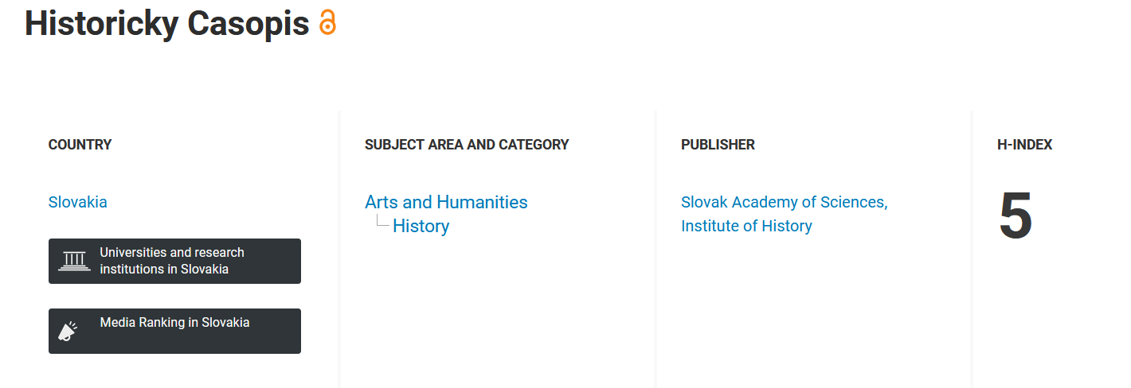
Hirschov index
metrika, ktorá je obľúbená pri hodnotení vedeckých pracovníkov, ale dá sa využiť taktiež napríklad pri časopisoch – v SCImagu je H-index pre časopisy
H-index časopisu vyjadruje koľko článkov časopisu má vyšší alebo rovnaký počet citácií, ako je poradové číslo (po zoradení článkov podľa počtu citácií)
H-INDEX

Slide 6
Podľa kategórie
prvý decil = 10 % časopisov v rámci kategórie s najvyšším SJR číslom
SJR decil ako metrika explicitne v SCImagu nie je uvedený, každoročne sa vypočítava a importuje do ARL (tag 978 subtag L)
SJR DECIL

Slide 7
Postup pri hľadaní časopisov v prvom decile (podľa KategÓRIE)
v SCImagu prejdeme do „Journal Rankings“
vyberieme si kategóriu, ktorú potrebujeme (napr. Music)
„All types“ zmeníme na „Journals“
vyberieme rok metriky (rok vydania článku -1; články z roku 2024 budú mať rok metriky 2023)
stiahneme tabuľku
vyznačíme si 10 % (1/10) z časopisov, pričom platí, že:
zaokrúhľujeme vždy nahor (ak je napr v kategórii 521 časopisov, decil bude pre nás prvých 53)
ak je v kategórii len málo časopisov, navyše môžu mať ešte aj Q2/Q3, tie sa nezarátavajú
pri rovnakom hraničnom čísle sjr berieme aj ďalší časopis ako decilový

Slide 8
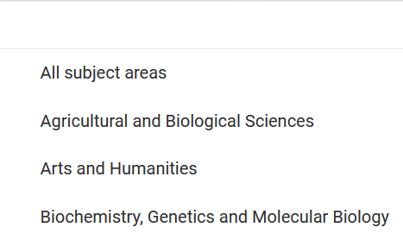
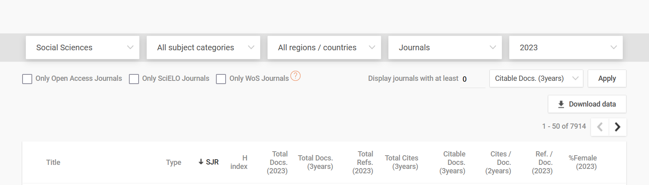
Podľa OBLASTI
prvý decil = 10 % časopisov v rámci oblasti s najvyšším SJR číslom
SJR decil ako metrika explicitne v SCImagu nie je uvedený; aktuálne je novonaimportovaný (tag 978 subtag Q)
SJR DECIL

Slide 9
Postup pri hľadaní časopisov v prvom decile (podľa oblasti)
v SCImagu prejdeme do „Journal Rankings“
vyberieme si oblasť, ktorú potrebujeme (z výberu „All subject areas“)
„All types“ zmeníme na „Journals“
vyberieme rok metriky (rok vydania článku -1; články z roku 2024 budú mať rok metriky 2023)
stiahneme tabuľku
vyznačíme si 10 % (1/10) z časopisov, pričom platí, že:
zaokrúhľujeme vždy nahor (ak je napr v oblasti 521 časopisov, decil bude pre nás prvých 53)
ak je v oblasti len málo časopisov, navyše môžu mať ešte aj Q2/Q3, tie sa nezarátavajú
pri rovnakom hraničnom čísle sjr berieme aj ďalší časopis ako decilový

Slide 10
Podľa OBLASTI
1 % časopisov v rámci oblasti s najvyšším SJR číslom
ako metrika explicitne v SCImagu nie je uvedené, vypočítava sa
SJR 1 %

Slide 11
Ďakujem.
Lenka.dzimova@savba.sk

